Slide 1





eXtensible Software Radio Platfoom
XSRP软件无线电平台——TD-LTE物理层链路协议实现

Slide 2

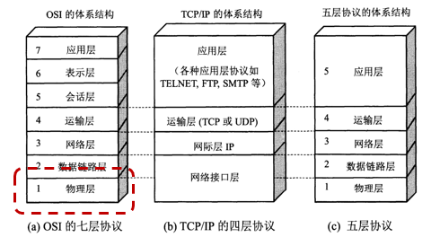
TD-LTE物理层协议简介：
LTE(长期演进技术)作为第四代移动通信技术(4G)的核心，标志着移动通信进入了一个全新的高速数据传输四时代。TD-LTE物理层是无线通信链路的最底层，负责在无线信道上实现比特流的传输。
物理层的设计包括了调制解调技术、编码解码技术、多址接入技术、资源分配机制以及传输技术等多个方面，这些都是确保无线信号有效传输和高效利用无线频谱资源的关键技术
Part two

Slide 3
TD-LTE物理层协议简介：
TD-LTE下行链路的信号传输
在LTE系统中，下行链路信号传输的核心是帧结构的设计，它直接关系到数据的高效传输和资源的有效利用。
LTE的帧结构是基于无线帧和子帧的概念，其中无线帧为10毫秒时长，由10个1毫秒的子帧组成。每个子帧进一步分为两个0.5毫秒的时隙，每个时隙包含多个OFDM符号。每个OFDM符号承载着一定数量的调制符号，这些符号会根据链路质量选择合适的调制方式，如QPSK、16QAM、64QAM。
在资源映射方面，LTE采用了资源块(Resource Block,RB)的概念，一个资源块由12个连续的子载波和一个时隙组成，这为频率和时间资源的分配提供了基础。
Part two

Slide 4
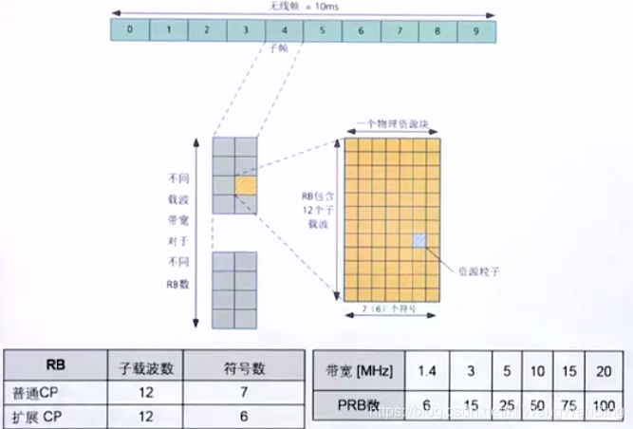
TD-LTE物理层协议简介：
TD-LTE帧结构
LTE帧结构：帧长10ms，共20个时隙，时隙长度为0.5ms，一个子帧由相邻的两个时隙组成，时长1ms，数据采集率为30.72MHZ，故每个子帧有30720个数据。
1个子帧14个OFDM符号，每个时隙7个OFDM符号，有用数据占6*2个符号，导频数据占1*2个符号，导频数据占据符号位置3、10（从0开始，0~13）
在LTE（Long Term Evolution）中，Resource Block（RB）是资源分配的基本单位。本项目中，总共100个RB，每个RB由频域上连续12个子载波组成，故子载波数为1200。由于每个子载波的间隔为15kHz，因此一个RB的带宽为180kHz（12个子载波×15kHz/子载波）。
Part two

Slide 5
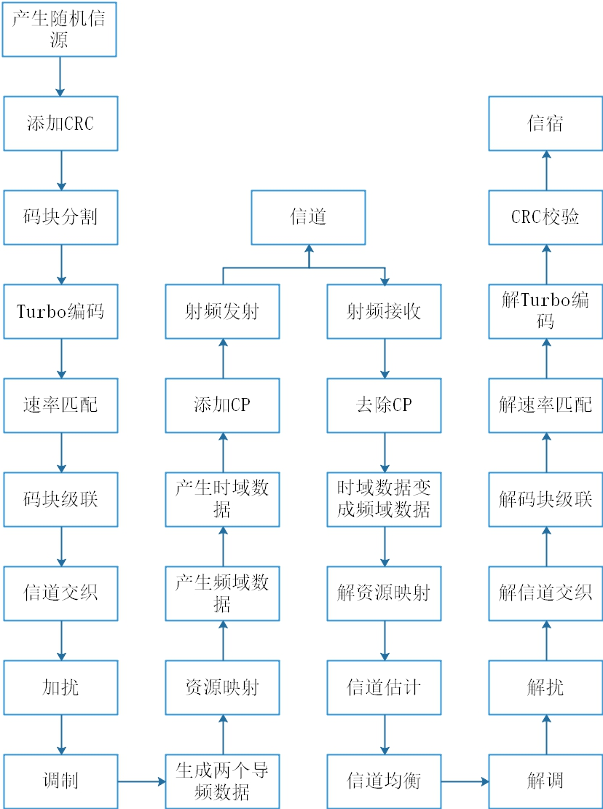
TD-LTE物理层协议简介：
TD-LTE物理层协议整体链路：
Part two

Slide 6
项目原理：
1、信源生成：
LTE符号数14个，上行子帧分给导频的资源有两个符号，有用数据LTE_num=12个符号。子载波数目subcarryrnum=1200（100个RB）。调制方式QPSK 一个调制符号对应bitnum=2个bit，16QAM调制符号对应bitNum=4个bit。信道容量为子载波数目subcarryrnum乘以LTE符号数LTE_num，再乘以一个符号对应bit数bitnum，确定最后时隙bit数。
即信道可传输的bit数据长度=subcarrynum*bitnum*LTE_num
Part two

Slide 7

项目原理：
2、添加CRC
发送端先进行一次CRC编码，将其放在待发送数据后面，接收端收到消息之后，再进行一次CRC编码，比较发送前后的CRC，如果不一致，则接收端认为接收到的传输块数据是错误的
CRC编码规则：
1、设待发送的数据块是k位的二进制多项式P（x），生成多项式为r阶的G（x）。在数据块的末尾添加r个0，数据块的长度增加到k+r位，对应的二进制多项式为
2、用生成多项式G（x）去模2除 。求得余数为r-1阶的二进制多项式R（x）。此二进制多项式R（x）就是P（x）经生成多项式G（x）编码的CRC校验码。将校验码R(x)添至P（x）的末尾，即可得到包含CRC校验码的待发送字符串。
从CRC的编码规则可以看出，CRC编码实际上是将待发送的k位二进制多项式P（x）转换成了可以被G（x）除尽的k+r位二进制多项式T（x）。所以，进行译码时可以用接收到的数据去除G（x），如果余数为0，则表示传输过程没有错误；否则，传输过程存在错误
Part two

Slide 8
项目原理：
2、添加CRC
具体来说，CRC校验原理就是以下几个步骤：
（1）先选择（可以随机选择，也可按标准选择）一个用于在接收端进行校验时，对接收的帧进行除法运算的除数
（2）看所选定的除数二进制位数（假设为k位），然后在要发送的数据帧（假设为m位）后面加上k-1位“0”，然后以这个加了k-1个“0“的新帧（一共是m+k-1位）以“模2除法（相同为0不同为1）”方式除以上面这个除数，所得到的余数（也是二进制的比特串）就是该帧的CRC校验码，也称之为CS（帧校验序列）。但要注意的是，余数的位数一定要是比除数位数只能少一位，哪怕前面位是0，甚至是全为0（附带好整除时)也都不能省略。
（3）再把这个校验码附加在原数据帧（就是m位的帧，注意不是在后面形成的m+k-1位的）后面，构建一个新帧发送到接收端，最后在接收端再把这个新帧以“模2除法"方式除以前面选择的除数，如果没有余数，则表明该帧在传输过程中没出错，否则出现了差错。
Part two

Slide 9
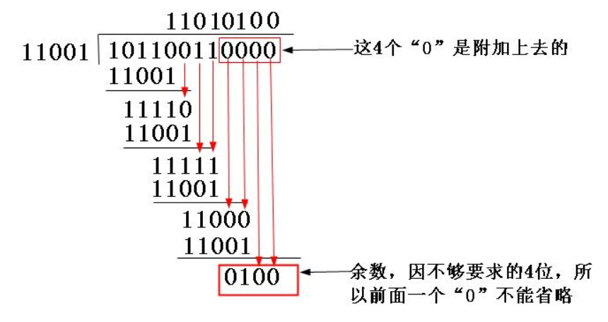
项目原理：
2、添加CRC
假设选择的CRC生成多项式为G(X)=X4+X3+1，要求出二进制序列10110011的CRC校验码。
计算过程：
1）首先把生成多项式转换成二进制数，由G(X)=X4+X3+1可以知道，它一共是5位（总位数等于最高位的幂次加1，即4+1=5），然后根据多项式各项的含义（多项式只列出二进制值为1的位，也就是这个二进制的第4位、第3位、第0位的二进制均为1，其它位均为0）很快就可得到它的二进制比特串为11001。
2）因为生成多项式的位数为5，根据前面的介绍，得知CRC校验码的位数为4（校验码的位数比生成多项式的位数少1）。因为原数据帧10110011，在它后面再加4个0，得到101100110000，然后把这个数以“模2除法"方式除以生成多项式，得到的余数，即CRC校验码为0100。注意参考前面介绍的“模2除法”运算法则。
Part two

Slide 10
项目原理：
2、添加CRC
3）把上步计算得到的CRC校验码0100替换原始帧101100110000后面的四个"0”，得到新帧101100110100。再把这个新帧发送到接收端。
4）当以上新帧到达接收端后，接收端会把这个新帧再用上面选定的除数11001以“模2除法"方式去除，验证余数是否为0，如果为0则证明该帧数据在传输过程中没有出现差错，否则出现了差错。
CRC校验的算法依据是3GPP 36.212V9.2.0协议中的5.1.1节中的CRC计算部分，根据不同的信道使用的CRC计算方式是不一样的，例如LTE的PUSCH信道是采用CRC24A的方式进行加CRC的：
校验多项式为：
Part two

Slide 11
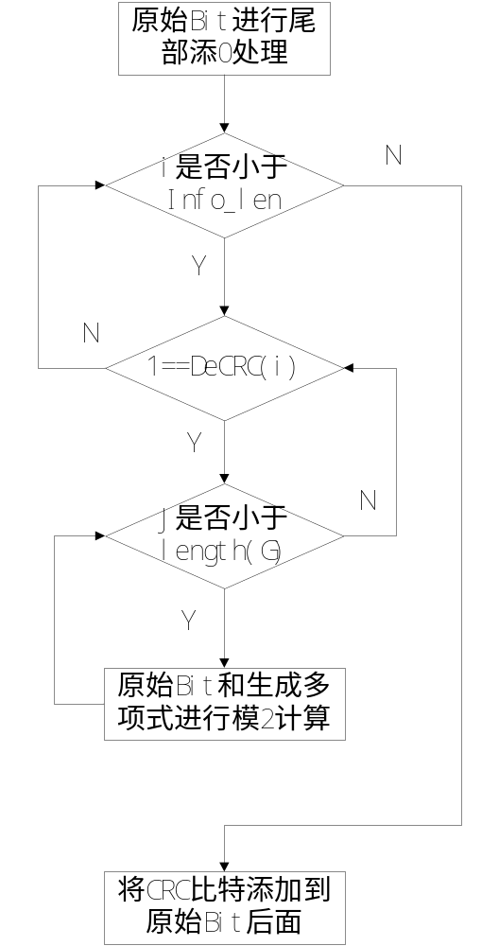
项目原理：
2、添加CRC
实现CRC添加的功能，包括以下2个步骤：
1）获取多项式的指数系统。
2）根据公式来计算CRC校验位。
TD-LTE加CRC的流程图如下图所示：
Part two

Slide 12

项目原理：
3、码块分割
码块分割（Code Block Segmentation） 是信道编码前的关键预处理步骤，核心作用是将 “长信息比特流” 分割为 “符合信道编码长度限制的短码块”，并配合码块级 CRC、码块串联等操作，确保编码 / 译码的可行性、传输可靠性和资源适配性。
码块分割部分的输入序列表示为： ，B > 0。
如果B大于最大码块长度Z（Z=6144），需要对输入序列进行码块分割，并且在每一个编码块的后面添加长度为L = 24的CRC检验序列，即进行第二次CRC检验。
如果填充比特F的数目不为0，那么将填充比特添加到第一个编码块的前面。
如果B<40，那么在编码块的开始位置添加填充比特。
在程序设计中，用NaN表示填充比特。
Part two

Slide 13
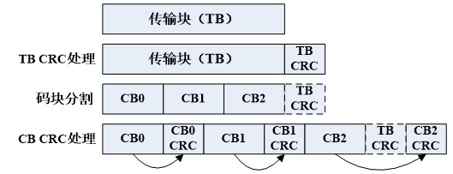
项目原理：
3、码块分割
码块分割和CRC校验间的相互联系可通过图表示
LTE码块分割是依据3GPP 36.212协议中5.1.2中的码块分割及添加CRC的协议方法来操作的
Part two

Slide 14
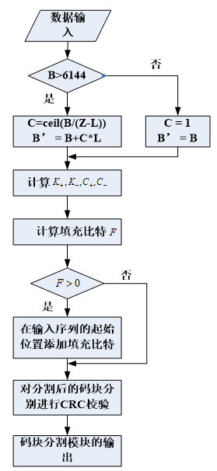
项目原理：
3、码块分割
协议规定码块分割代码流程：
其中，B’：输入序列在进行码块分割后的序列中的比特数目，C为分割的码块数，K+为第一个分段的大小， C+为长度是K+的码块数目， K-­为第二个分段大小， C-为长度是K-的码块数目（标红部分是协议原文的参数表述的意思）
Part two

Slide 15
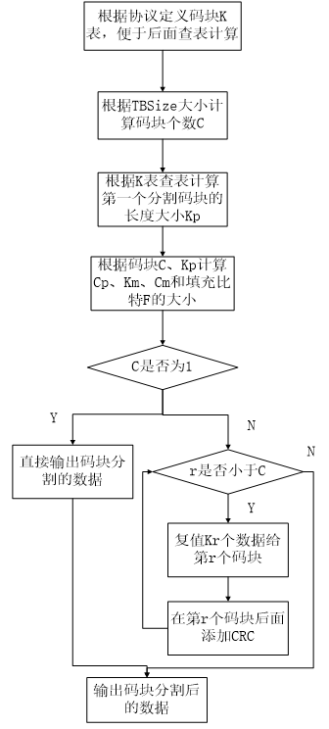
项目原理：
3、码块分割
TD-LTE码块分割的流程图：
Part two

Slide 16
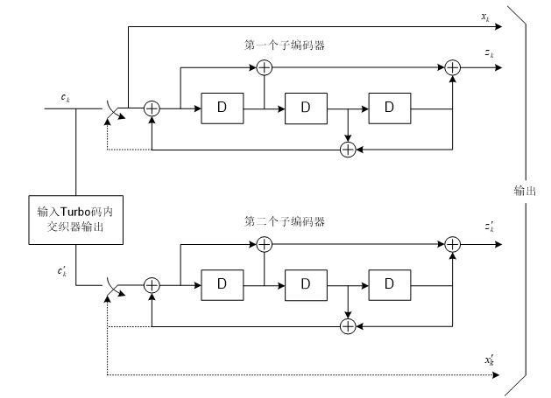
项目原理：
4、Turbo编码
Turbo编码器的方案是：并行级联卷积码（Parallel Concatenated Convolutional Code，PCCC），它使用了两个8状态子编码器和一个Turbo码内交织器（ 两个并行的卷积编码器 + 一个交织器）。Turbo编码器的编码速率为1/3，Turbo编码器的结构如图
Part two

Slide 17
项目原理：
4、Turbo编码
双支路并行 RSC 编码：
支路 1：码块直接输入第一个 RSC 编码器，输出包含原始信息的系统比特和用于纠错的第一路校验比特；
支路 2：同一码块先经过交织器打乱顺序（打破突发错误的影响），再输入第二个 RSC 编码器，仅输出第二路校验比特（系统比特与支路 1 一致，无需重复传输，节省资源）。
Trellis Termination（网格终止）：卷积编码器的输出不仅依赖 “当前输入比特”，还依赖 “之前的输入比特”。编码器内部会用若干寄存器存储历史比特，这些寄存器的取值组合称为 “编码器状态”。若编码结束时，编码器状态没有回归到初始状态，会导致：（1）译码性能下降 （2）码率不固定
网格终止就是给卷积编码器的 “状态机” 一个 “收尾指令”，让它编码结束后回到起点，确保编码过程完整、译码可准确追溯
LTE 协议对 Turbo 编码的网格终止有明确规定，核心是 “添加终止比特，强制状态归零”，具体流程如下：
Part two

Slide 18
项目原理：
4、Turbo编码
编码主数据：先将预处理后的码块（已加 CRC）逐比特输入 Turbo 码的两个卷积编码器（主编码器和交织后的辅助编码器），生成对应的系统比特和两路校验比特。
捕获当前状态：主数据编码完成后，不直接结束，而是先读取两个编码器当前的 “残留状态”（比如主编码器状态是101，辅助编码器状态是011）。
生成终止比特：根据残留状态，计算一组 “特殊比特”（称为终止比特）—— 这组比特的作用是 “抵消残留状态”。例如：若主编码器状态是101，就生成 3 个终止比特（LTE 中是 3 位），输入编码器后，能让寄存器的取值逐步归零。
输入终止比特完成终止：将生成的终止比特分别输入两个卷积编码器（主编码器直接输入，辅助编码器输入交织后的终止比特，与编码流程一致）。此时，两个编码器的状态会从残留状态逐步转移到全 0 初始状态，网格终止完成。
输出完整码流：终止比特对应的校验比特（系统比特无终止比特，仅校验比特有）会与主数据的码流拼接，最终形成包含 “主数据码流 + 终止校验码流” 的完整编码数据。
Part two

Slide 19
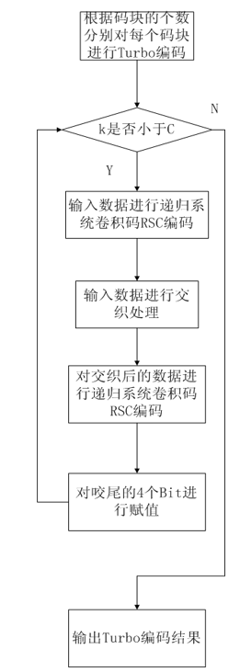
项目原理：
4、Turbo编码
TD-LTE Turbo编码的流程图如下
Part two

Slide 20
项目原理：
5、速率匹配
速率匹配是“子块交织+速率匹配”的组合，是Turbo 编码后的关键环节，核心是通过特定的比特调整手段（打孔、重复），让编码后的码流适配无线信道的传输资源与信道质量，3GPP TS 36.212 协议对其流程和规则有明确规定
如果输入比特数少于输出比特数，那就是用比特重复；如果输入比特数多于输出比特数，那就是用打孔。打孔就是依照一定的规则把一些比特打掉，从比特序列中移除
打孔的规则： “优先保留高优先级比特、有序丢弃低优先级校验比特”—— 规则设计的核心是 “最大化保留有效信息，最小化纠错性能损失”
高优先级：信息比特 中优先级：第一路校验比特 最低优先级：第二路校验比特
简单说：打孔只丢校验比特，且先丢第二路校验比特，再丢第一路校验比特 ，绝不丢系统比特
Part two

Slide 21
项目原理：
6、码块级联
码块级联是信道编码流程中衔接码块处理与物理信道传输的关键环节，对应 3GPP TS 36.212 协议规范。其核心是把传输块经分割、编码等操作后的多个独立码块，按固定规则整合为连续码流，同时配合校验机制保障整体传输完整性
为保证接收端能准确拆分和译码，码块级联有两个硬性规则，避免传输混乱：
顺序严格一致：级联时的码块顺序，必须和分割时的顺序完全相同。比如传输块分割为 CB1、CB2、CB3，级联后仍为 CB1→CB2→CB3，接收端才能按相同顺序拆分，避免数据错乱
校验比特不遗漏：每个码块的 CB 级 CRC 比特、Turbo 编码的系统比特和剩余校验比特，都会随码块一起参与级联。这些比特是接收端验证和纠错的关键，级联过程中不允许丢弃或篡改
Part two

Slide 22
项目原理：
7、交织
通过特定规则打乱数据比特的原始顺序，把传输中出现的连续突发错误离散为随机错误，再配合 Turbo 码等前向纠错技术修复错误
交织的实质是将突发错误分散开来，而且交织深度越深，抗突发错误的能力越强。
补充：交织前相邻的符号在交织后的最小距离称为交织深度（也叫交织距离）。交织深度应不小于信道上可能的突发错长度，否则解交织后仍可能存在一定的突发错误。
Part two

Slide 23
项目原理：
8、加扰
在 4G LTE 协议中，加扰是物理层在交织之后、调制之前的关键处理步骤，核心是通过伪随机序列与编码后的比特流做异或运算，实现干扰随机化、信号同步优化等功能，3GPP TS 36.211 协议对其扰码生成、加扰逻辑有明确规范
加扰本质是一种 “比特级的随机化处理”，操作逻辑简单且标准化，具体可拆为两步：
（1）生成专属伪随机序列：LTE 中扰码基于 31 阶 Gold 序列生成，这种序列看似随机，实则生成规则固定，能被精准复现。生成时，第一个序列的初始值固定，第二个序列的初始值会根据场景调整 —— 比如下行链路会结合小区 ID、子帧索引等参数，上行链路会关联用户标识（RNTI），这样能确保不同小区、不同用户的扰码序列独一无二。
（2）执行异或加扰运算：将生成的伪随机序列与编码交织后的原始比特流，按位进行模 2 加（也就是异或运算）。异或运算规则很简单：相同为0，不同为1。例如原始比特流是 “0110”，伪随机序列是 “1010”，加扰后就得到 “1100”，实现了原始信号的随机化改造
Part two

Slide 24
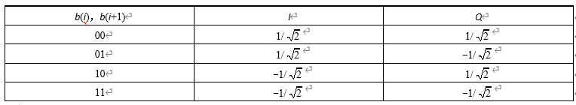
项目原理：
9、调制
LTE 的调制是把加扰后的数字比特流转化为适配无线信道传输的模拟信号的过程，采用的调制方式有QPSK、16QAM、64QAM。QAM调制中，信号的振幅和相位作为两个独立的参量同时受到调制，QAM调制信号可以看作是两个正交的振幅键控信号之和。
在3GPP 36.211的7.1.3节中说明了QPSK的调制算法：
Part two

Slide 25
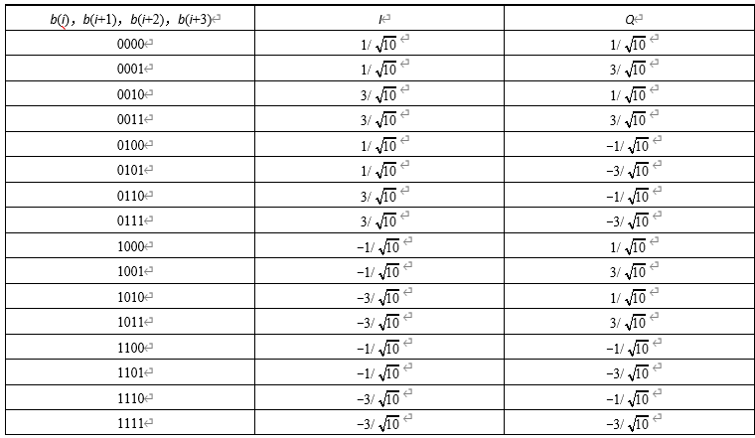
项目原理：
9、调制
在3GPP 36.211的7.1.3节中说明了16QAM的调制算法：
Part two

Slide 26
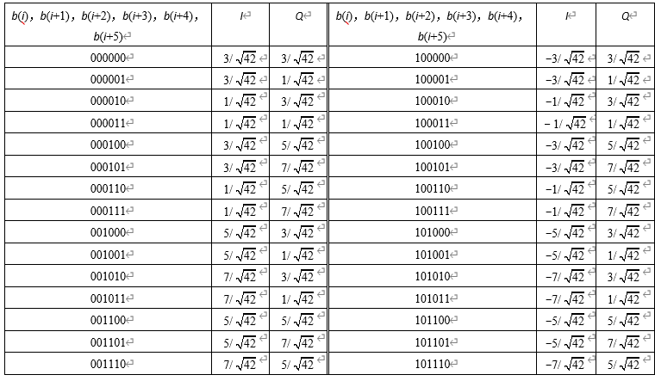
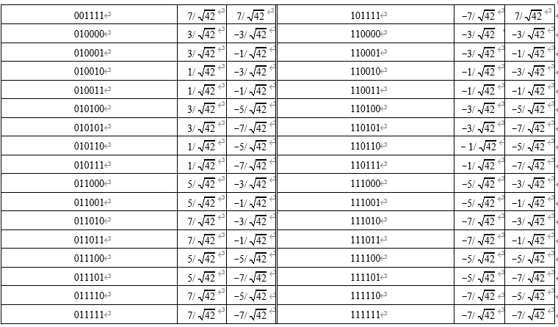
项目原理：
9、调制
在3GPP 36.211的7.1.4节中说明了64QAM的调制算法：
Part two

Slide 27
项目原理：
10、产生导频数据
生成导频是指生成小区专用导频
小区专用导频：这是核心下行导频，用于普通数据和控制信道的解调。其基序列设计与小区 ID 强相关，基站会依据自身小区 ID 从预定义的序列集中选取对应的基序列。在资源映射上，频域每 6 个子载波间隔插入一个导频，时域在每个时隙的特定 OFDM 符号位置（如常规 CP 下时隙的第一个和倒数第三个符号）放置导频，生成的导频数据与业务数据时分复用在同一子帧中传输
本系统中每帧中第3个和第10个符号是导频符号，用于信道估计
计算导频数据首先是确定组号u的具体取值，再就是确定组内序列号v的具体取值（u和v随着时间变化，即序列组跳转和序列跳转）
Part two

Slide 28
项目原理：
10、产生导频数据——导频生成流程
根据 cellid、slotno 和伪随机序列：
计算组号 u（受组跳频与 deltass 影响）；
计算序列索引 v（在宽带且开启序列跳频时生效）；
(u,v) 共同决定使用哪一组根序列及其变体。
1. 总长度:mrssc=rbnum×12；
2. rbnum=1或2:使用固定相位表生成长度为 12/24 的导频；
3. rbnum ≥ 3:按标准构造 Zadoff–Chu 序列并扩展至 mrssc
4. 得到恒模、相位伪随机的基础序列 basic_out。
输入：rbnum、cellid、slotno、group_hop_flag / seq_hop_flag（组跳频 / 序列跳频使能）、deltass、ndmrs1、cyc_shift（DM-RS 配置相关参数）
输出：basic_out（基础导频序列）、out（加入循环移相后的最终导频序列）
1. 根据 cellid、ndmrs1、cyc_shift 和伪随机序列计算循环移位索引 n_cs；
2. 对第 n 个导频符号乘以相位因子；
3. 得到最终 DM-RS 序列 out，映射到 rbnum × 12 个子载波上用于发送。
输入和输出
确定导频序列编号 （u,v)
生成基础导频 basic_out
加入循环移相得到 out
Part two

Slide 29
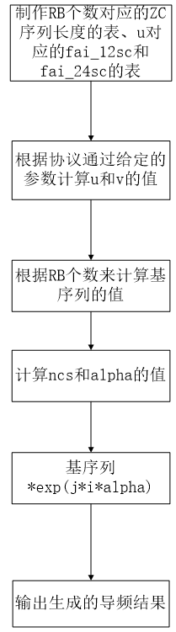
项目原理：
10、产生导频数据
TD-LTE 生成导频流程图如下
Part two

Slide 30
项目原理：
11、资源映射
LTE 协议中的资源映射，简单来说就是把经过编码、调制等处理后的各类信号，精准分配到 OFDM 时频网格的资源单元（RE）上的过程，也就是将调制后的有用复值数据和导频数据映射到14个符号上，其中有用数据占用12个符号，导频占用2个符号。
资源单元（RE）：这是无线资源的最小单位，相当于时频网格上的一个 “小格子”，由 1 个子载波（频域）和 1 个 OFDM 符号（时域）组成。每个 RE 能承载 1 个调制符号，比如 QPSK、16QAM 调制后的符号，是资源映射的最终落点。
资源块（RB）：为了方便调度，把连续的资源打包，1 个 RB 在频域上包含 12 个子载波，时域上包含 1 个时隙的 OFDM 符号。而 LTE 中资源映射常以 “RB 对” 为单位（一个子帧含 2 个时隙，对应 2 个 RB 组成 1 个 RB 对），是调度和映射的基本单元。
资源映射的输入不是原始二进制比特，而是经过调制、预编码后的复指数子载波幅度序列。整个过程就像 “给旅客分配座位”：基站的调度器相当于 “检票员”，先根据信道质量（CQI）、用户需求等确定调度策略，再指挥物理层把这些处理后的信号，按协议规则分配到对应的 RE 上
Part two

Slide 31
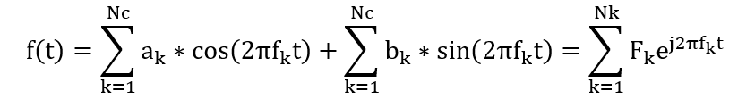
项目原理：
12、频域转时域
设f0~fN-1是以Δf（能使每个子载波互相正交的频率间隔）为频率间隔的N个频率，Nc为用到的子载波个数，那么就有：
由于正弦函数与余弦函数的正交关系，上式还可以扩展为：
将f(t)该为复数形式：
该式和IFFT一致，所以可以直接用IFFT来做OFDM，IFFT的过程即可将信号调制到正交载波上
Part two

Slide 32
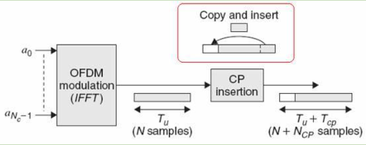
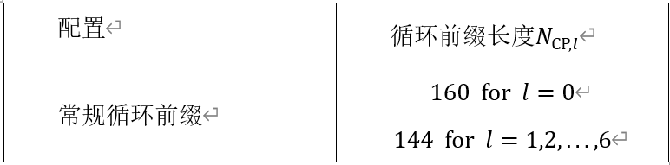
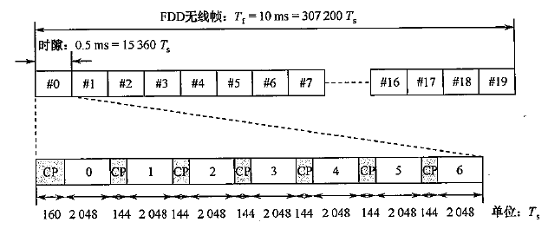
项目原理：
13、添加CP
加CP，当信道的冲激相应长度小于CP的长度时，延时的前一个符号没有机会进入后一个符号的区间来影响，从而可以消除码间串扰
LTE的一个时隙是0.5ms，对应的采样点是15360。一个时隙是7个OFDM符号，一个OFDM符号是2048个样点。15360-2048*7即为CP点数。具体每个符号CP的点数如图
Part two

Slide 33
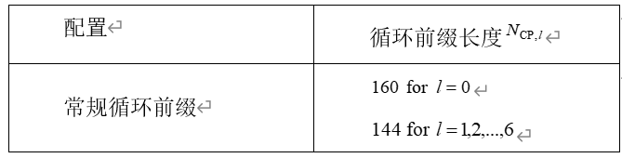
项目原理：
13、去CP
接收端将添加的CP去掉：
LTE的一个时隙是0.5ms，对应的采样点是15360。一个时隙是7个OFDM符号，一个OFDM符号是2048个样点。15360-2048*7即为CP点数。具体每个符号CP的点数如表
去CP的过程就是将每个符号加入的前缀数据去掉，还原出IFFT后数据
Part two

Slide 34
项目原理：
14、时域转频域
在IFFT实现OFDM中，发送端添加了IFFT模块、接收端添加了FFT模块。IFFT模块的功能相当于说：别麻烦发送N个子载波信号了，我直接算出你们在空中会叠加成啥样子吧；FFT模块的功能相当于说：别用老式的积分方法来去除其余的正交子载波了，我帮你一次把N个携带信号全算出来吧。就是这样，IFFT实现OFDM的系统用”数学的方法“，在发送端计算信号的叠加波形，在接收端去除正交子载波，从而大大简化了系统的复杂度
Part two

Slide 35
项目原理：
15、解资源映射
LTE资源映射是将调制后的有用复值数据和导频数据映射到14个符号上，其中有用数据占用12个符号，导频占用2个符号，解资源映射是将接收到的符号数据中的复值数据和导频数据恢复并去掉IFFT处理时填充的0数据
Part two

Slide 36
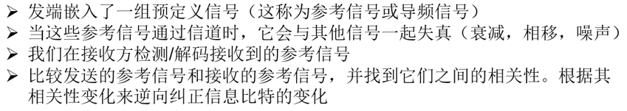
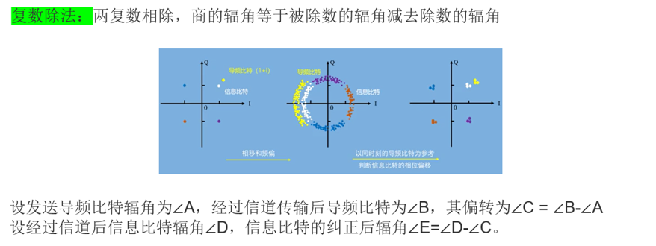
项目原理：
16、信道估计与均衡
Part two

Slide 37
项目原理：
17、解调
数字信息在信道中传输时常常发生错误，接收端必须进行判决以确定发送端发送的是什么码元。通常有下列三种判决方法。
(1)判决器硬性做出接收符号是1码元还是0码元的判决，这种判决方法称为硬判决。
(2)判决器对可以做出正确判决的接收符号，分别判决为 1码元或 0码元:对没有把握做 出正确判决的接收符号，暂时搁置起来不做判决，并用“X“表示，称为删除符号。
(3)判决器在判决接收符号为1码元或 0码元时，同时还附带一个可信程度的指标，这种判决方法称为软判决。
发射端采用的调制方式有QPSK、16QAM、64QAM，接收端对应的解调方式也分三种。
Part two

Slide 38
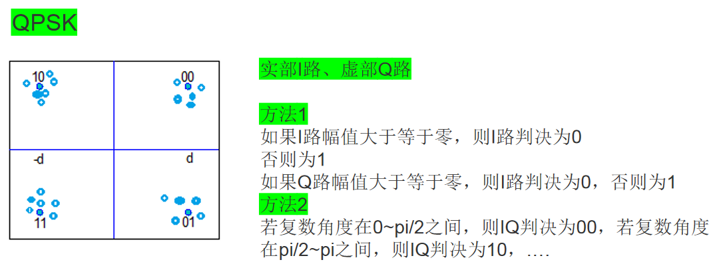
项目原理：
17、解调
发射端采用的调制方式有QPSK、16QAM、64QAM，接收端对应的解调方式也分三种。
Part two

Slide 39
项目原理：
18、解扰
根据本小区的ID形成的小区专用扰码序列对接收到的本小区内的信息进行解扰，这样可以在一定程度上减小临小区间的干扰这种将干扰进行随机化的方法虽然不能降低干扰的能量，但是能使干扰的特性近似白噪声。
接收端解扰流程与发送端加扰逻辑一一对应，确保能精准恢复原始数据：基站或终端先根据自身标识（如小区 ID、用户 RNTI）和传输参数（如子帧索引），生成与发送端完全一致的伪随机序列。这是解扰的核心前提，序列一旦不匹配就无法恢复正确数据。
再通过异或运算完成解扰。若接收端先做硬判决解调，直接用接收比特流与伪随机序列异或即可；若先做软判决解调，会把伪随机序列的 0 映射为 1、1 映射为 -1，再与接收信号的对数似然比相乘，实现解扰。比如接收的扰码流是 “1100”，对应的伪随机序列是 “1010”，异或后就能还原出原始的 “0110” 比特流
Part two

Slide 40
项目原理：
19、解交织
发送端进行了交织操作，接收端会执行对应的解交织流程，恢复数据原始顺序。
比如收到子块交织后的码流，会先按列写入 32 列矩阵，再按行读出，去掉填充比特；遇到 QPP 交织（Turbo 编码内置交织）的码流，则通过与发送端一致的 QPP 算法反向计算，还原比特的原始排列。
解交织后，离散的随机错误会变回原来的突发错误模式吗？
不会，解交织的核心是让数据回到编码时的顺序，此时之前被分散的错误已变成单个随机错误，正好适配 Turbo 译码器处理随机错误的特性，最终通过迭代译码准确恢复数据
Part two

Slide 41
项目原理：
19、解码块级联
级联后的码流送入物理信道传输；接收端收到后，先按协议规则反向拆分出各个独立码块，再分别译码，最后通过 CB 级 CRC 验证单个码块是否正确，通过 TB 级 CRC 验证整体传输块是否无误。
20、解速率匹配
解速率匹配算法与速率匹配相反，恢复被打掉的比特，或者打掉重复的比特
Part two

Slide 42
项目原理：
21、Turbo译码
在 LTE 系统中，Turbo 译码是对应 Turbo 编码的核心译码技术，核心是通过软输入软输出（SISO）译码器的迭代协作，逐步修正译码结果，实现接近香农极限的纠错性能。该方法主要使用一个译码器的外信息当作对方译码器输入端的先验信息，以提高译码性能。这样可以让两个分量译码器输出的序列能够得到充分的利用， 从而提高 Turbo 码的纠错能力。采用迭代译码的方式使得最后的结果逼近最大似然。
要完成迭代译码，离不开几个核心组件的配合：
两个 SISO 译码器：核心运算单元，能接收带噪声的软信息（不是 0/1 硬信号，而是带概率的信号），输出译码结果和额外的 “外信息”
交织器与去交织器：和编码端的交织器对应。去交织器负责把打乱的信息恢复顺序，交织器则负责适配第二个译码器的输入需求，确保两个译码器的信息能对应上
对数似然比（LLR）计算器：把接收的模拟信号转换成 LLR 值。LLR 是判断比特是 0 还是 1 的 “置信度指标”，正数值越大代表是 1 的概率越高，负数值越小代表是 0 的概率越高，是译码中信息传递的核心载体
Part two

Slide 43
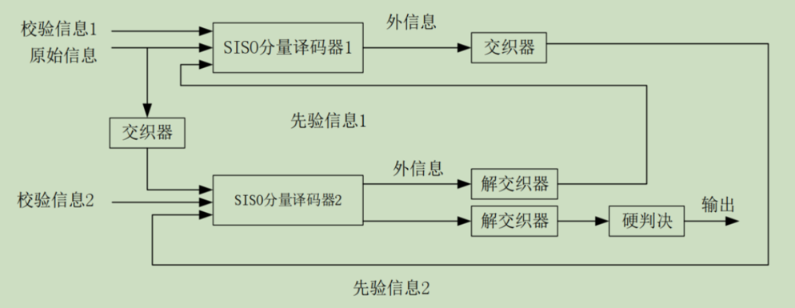
项目原理：
21、Turbo译码
译码器主要的组成部分有：两个软输入软输出 SISO 的译码器、交织、解交织和判决模块。每个分量译码器都有三个输入(原始序列、校验序列、先验信息)。首先将接收到的原始序列与校验序列 1输入到 SISO1 中去，根据给定的算法完成译码，输出为外信息1。继而送入到交织器对外信息2的地址进行置换，当作SISO2输入端的先验信息，同样SISO2也需要对输入端的先验信息作相关的外理之后，当作外信息2输出，在通过解交织后送入到 SISO1 中，作为下次迭代SISO1 的输入。SISO1 和 SISO2 通过持续的交换相互间的外信息，增加彼此之间的相关性。如此不断的进行相同的操作，直至译码达到法代次数后，将输出的序列经过判决器进行判决处理后。得出最后的译码序列。
Part two

Slide 44
项目原理：
22、码块信息汇聚
码块分割的逆过程，将码块重新组合起来，进行CRC校验，验证接收端数据
23、解CRC
从CRC的编码规则可以看出，CRC编码实际上是将待发送的k位二进制多项式P（x）转换成了可以被G（x）除尽的k+r位二进制多项式T（x）。所以，进行译码时可以用接收到的数据去除G（x），如果余数为0，则表示传输过程没有错误；否则，传输过程存在错误。
Part two

